Slide 2
Erasmus+ Edukacja Dorosłych
Wprowadzenie: edukacja dorosłych w FRSE, wyzwania
i specyfika sektora
Fundacja Rozwoju Systemu Edukacji
Zespół Edukacja Dorosłych Erasmus+
Alina Respondek

Slide 3
Porządek SESJI
Miejsce edukacji dorosłych w Fundacji Rozwoju Systemu Edukacji (Narodowej Agencji Programu Erasmus+)
Dlaczego edukacja dorosłych jest ważna – wyzwania, na które odpowiadają programy/projekty unijne (niskie umiejętności podstawowe, niskie uczestnictwo)
Specyfika i oferta sektora Edukacja dorosłych programu Erasmus+
Założenia Akcji 2 – Partnerstwa strategiczne, zasady wnioskowania
Przykład dobrej praktyki
Informacje o platformie dla kadry edukacji dorosłych EPALE (Elektroniczna platforma na rzecz uczenia się dorosłych w Europie)
Pytania

Slide 4
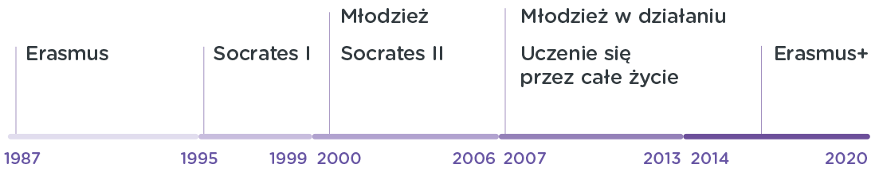
2019: 26. ROK FRSE i 19. ROK EDUKACJI DOROSŁYCH
23.06.1993 powołanie FRSE
Edukacja dorosłych
w programach unijnych
2000-2006 2007-2013 2014-2020
Socrates GRUNDTVIG LLP GRUNDTVIG Erasmus+ EDUKACJA DOROSŁYCH
1.10.2014: Krajowe Biuro EPALE
1.02.2018: POWER – mobilność kadry edukacji dorosłych
1.10.2018:
POWER-SZANSA
↑

Slide 5
WYZWANIA EDUKACJI DOROSŁYCH W EUROPIE (i Polsce)
niskie umiejętności podstawowe dorosłych
1/5 dorosłej ludności Europy, w tym Polski, nie posiada wystarczających tzw. umiejętności podstawowych:
czytania, pisania, rozumienia tekstu pisanego, tworzenia treści w języku ojczystym,
liczenia i rozumowania matematycznego,
cyfrowych.
Międzynarodowe Badanie Kompetencji Osób Dorosłych PIAAC przeprowadzonego w latach 2011-2012
w 24 krajach, tylko kilka spoza Europy. Badanie przygotowała Organizacja Współpracy Gospodarczej i Rozwoju (OECD). Łącznie przebadano 166 tys. osób w wieku 16-65 lat, w tym ponad 9 tys. Polaków.

Slide 6
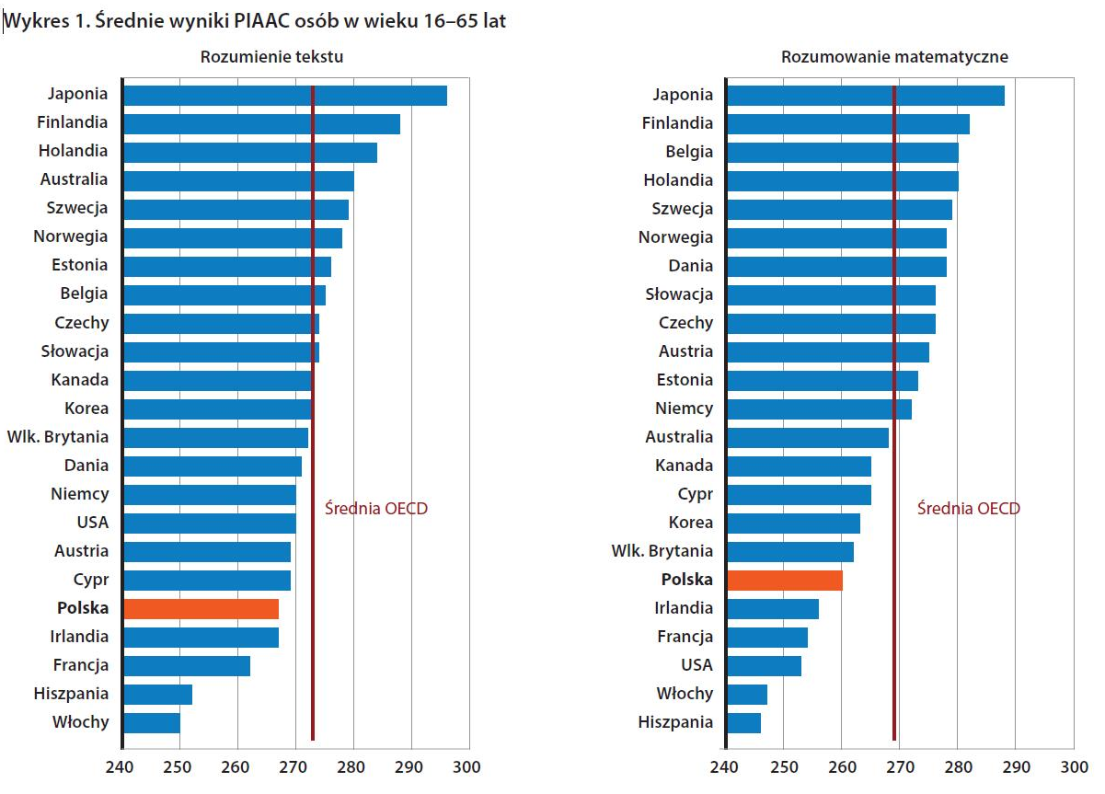

Slide 7
WYZWANIA EDUKACJI DOROSŁYCH W POLSCE
niska aktywność edukacyjna dorosłych
(jeden z celów edukacyjnych w ramach Edukacja i Szkolenia 2020)
Od lat słabe wyniki w obszarze wskaźnika „uczestnictwo w uczeniu się dorosłych”
w ramach tradycyjnego Badania Aktywności Ekonomicznej Ludności (BAEL- Labour Force Survey 2017,w Polsce realizuje GUS).
Respondenci - osoby dorosłe 25-64 lata, pytani są o udział w uczeniu się zorganizowanym (formalne i pozaformalne ) w okresie ostatnich 4 tyg. przed badaniem.
ale w I i II kwartale 2018 roku jest lepiej! - 6,8% i 6,1% - dzięki zmianie w sposobie pytania respondentów
UWAGA: pozostałe cele edukacyjne Polska spełnia już teraz, a są takie, niektóre ponad plan (uczestnictwo w szkolnictwie wyższym, b. niski wskaźnik osób niekończących szkoły)
Rok | 2013 | 2014 | 2015 | 2016 | 2017 | Cel - 2020 r.
Europa | 10,7% | 10,7% | 10,7% | 10,8% | 10,9% | min. 15%
Polska | 4,3% | 4,0% | 3,5% | 3,7% | 4,0% | min. 10%

Slide 8
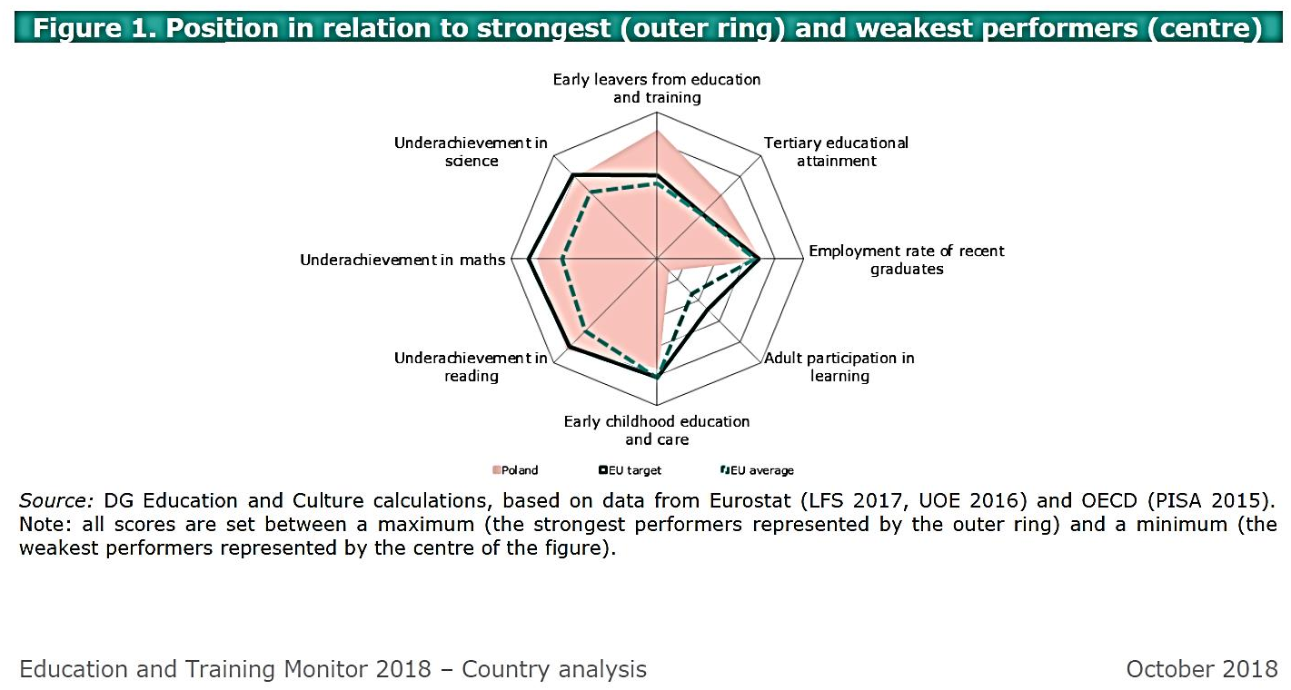
WYZWANIA EDUKACJI DOROSŁYCH W POLSCE
2) niska aktywność edukacyjna dorosłych
MONITOR KSZTAŁCENIA I SZKOLENIA 2018 POLSKA
EDUCATION AND TRAINING MONITOR 2018 (16 października 2018)
Wskaźnik uczestnictwa dorosłych w uczeniu się dla Polski wypada niekorzystnie – jako jedyny! - na tle innych wskaźników (benchmarków) współpracy europejskiej w edukacji

Slide 9
WYZWANIA EDUKACJI DOROSŁYCH W EUROPIE (i Polsce)
Działania w skali Europy
NOWY EUROPEJSKI PROGRAM NA RZECZ UMIEJĘTNOŚCI
(THE NEW SKILLS AGENDA, czerwiec 2016)
Kluczowy cel:
poprawa umiejętności podstawowych u osób dorosłych w Europie
Wybrane 2 inicjatywy Programu, najbardziej odpowiednie dla obszaru edukacji dorosłych:
- Zalecenie Rady UE Ścieżki poprawy umiejętności. Nowe możliwości dla dorosłych
(19 grudnia 2016)
- Zalecenie Rady UE w sprawie kompetencji kluczowych w procesie uczenia się przez całe życie
(22 maja 2018)
PROGRAM ERASMUS+ EDUKACJA DOROSŁYCH (2014-2020)

Slide 10
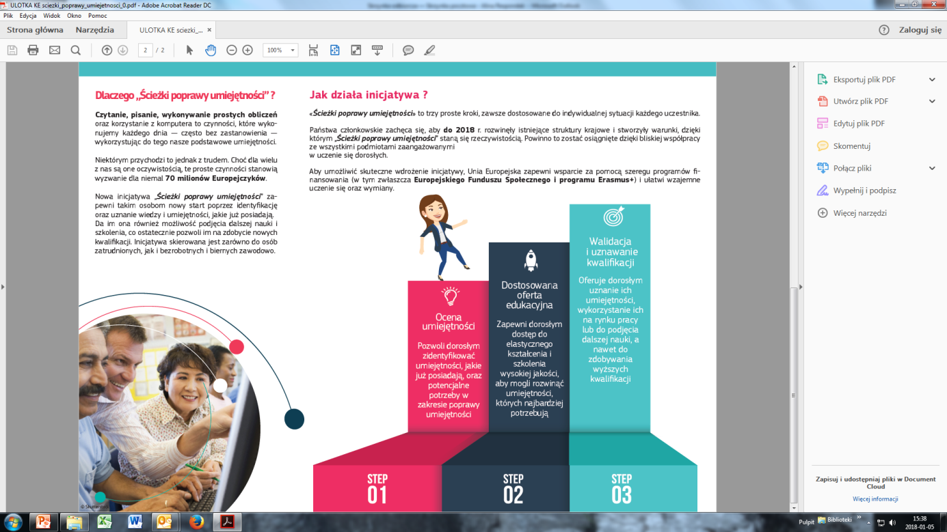
ŚCIEŻKI POPRAWY UMIEJĘTNOŚCI. NOWE MOŻLIWOŚCI DLA DOROSŁYCH
Upskilling pathways. New opportunities for Adults (19 grudnia 2016)
1/5 dorosłych Europejczyków nie posiada wystarczających umiejętności czytania i pisania, a jeszcze więcej osób nie umie rozumować matematycznie i ma niskie umiejętności cyfrowe
Celem inicjatywy jest poprawa umiejętności podstawowych (literacy, numeracy, ICT) i innych
ogólnych umiejętności u tych osób dorosłych, które mają te umiejętności za niskie.
Zalecenie Rady UE
Każdy kraj ma wybrać grupę docelową
i przeprowadzić proces 3 kroków:
ocena umiejętności już posiadanych;
dostosowana do indywidualnych potrzeb oferta edukacyjna;
walidacja nabytych umiejętności – sprawdzenie przyrostu i potwierdzenie ich nabycia.

Slide 11
Polska - nowy projekt FRSE finansowany z POWER:
SZANSA - NOWE MOŻLIWOŚCI DLA DOROSŁYCH
Tytuł roboczy: SZANSA - Nowe możliwości dla dorosłych
Finansuje: POWER (Program Operacyjny Wiedza Edukacja i Rozwój)
Wykonawca: Fundacja Rozwoju Systemu w partnerstwie z Instytutem Badań Edukacyjnych
Czas trwania: jesień 2018 – grudzień 2021
Główny cel: Wypracowanie i przetestowanie w praktyce innowacyjnych modeli wsparcia edukacyjnego dla wybranych grup osób dorosłych osób z niskimi umiejętnościami podstawowymi - wg schematu 3 kroków zgodnie
z Zaleceniem Rady UE Ścieżki poprawy umiejętności. Nowe możliwości dla
dorosłych.
Spodziewany efekt: Rekomendacje dla decydentów nt. pożądanych modeli wsparcia osób z niskimi umiejętnościami i propozycje odnoszące się do ew. zmian w prawie
i politykach publicznych wspierających implementacje modeli w Polsce.

Slide 12
ZALECENIE Rady UE w sprawie KOMPETENCJI KLUCZOWYCH
Key competences for lifelong learning (22 maja 2018)
Zalecenie Rady UE w sprawie kompetencji kluczowych w procesie uczenia się przez całe życie – uaktualniony zestaw 8 kompetencji kluczowych.
8 kompetencji kluczowych:
w zakresie rozumienia i tworzenia informacji,
w zakresie wielojęzyczności,
matematyczne oraz w zakresie nauk przyrodniczych, technologii i inżynierii,
cyfrowe,
osobiste, społeczne i w zakresie uczenia się,
obywatelskie,
w zakresie przedsiębiorczości,
w zakresie świadomości i ekspresji kulturalnej.

Slide 13






PROGRAM ERASMUS+ 2014–2020
STRUKTURA - SEKTORY

Slide 14
SEKTOR EDUKACJA DOROSŁYCH – DEFINICJE
na potrzeby programu Erasmus+ z Przewodnika po Programie Erasmus+ 2019
Definicja EDUKACJA DOROSŁYCH
„Wszystkie formy niezawodowej edukacji dorosłych zarówno o charakterze formalnym,
jak i pozaformalnym i nieformalnym
(w odniesieniu do ustawicznego szkolenia zawodowego = continuous vocational training, zobacz sektor „kształcenie
i szkolenia zawodowe”)
Definicja DOROSŁA OSOBA UCZĄCA SIĘ
Każda osoba, która zakończyła lub przerwała formalną edukację i wraca do niektórych form kontynuowania uczenia się (uczenie się formalne, pozaformalne i nieformalne) z wyłączeniem nauczycieli uczących w szkołach oraz nauczycieli i osób prowadzących szkolenia w zakresie kształcenia i szkolenia zawodowego.
Definicja ORGANIZACJA EDUKACJI DOROSŁYCH
Każda publiczna lub prywatna organizacja działająca w obszarze niezawodowego uczenia się dorosłych (musi posiadać osobowość prawną)

Slide 15
EDUKACJA DOROSŁYCH w programie Erasmus+ SPECYFIKA SEKTORA
Rozumienie obszaru EDUKACJI DOROSŁYCH – na potrzeby programu Erasmus+
rozumiemy w programie jako
Edukacja dorosłych
Edukacja niezawodowa dorosłych
jej uczenie się w programie to
Doskonalenie zawodowe kadry,
czyli zdobywanie kompetencji potrzebnych do wspierania niezawodowej edukacji osób dorosłych
Kadra edukacji dorosłych
ich uczenie się w programie to
Dorosłe osoby uczące się
(dorośli słuchacze)
Edukacja niezawodowa dorosłych,
czyli uczenie się dorosłych w celu zdobycia kompetencji niezawodowych
W projektach finansowanych przez sektor są określane grupy docelowe dorosłych osób uczących się oraz ich potrzeby edukacyjne w obszarze edukacji niezawodowej. Kadry wspierają rozwój kompetencji niezawodowych tych osób.

Slide 16
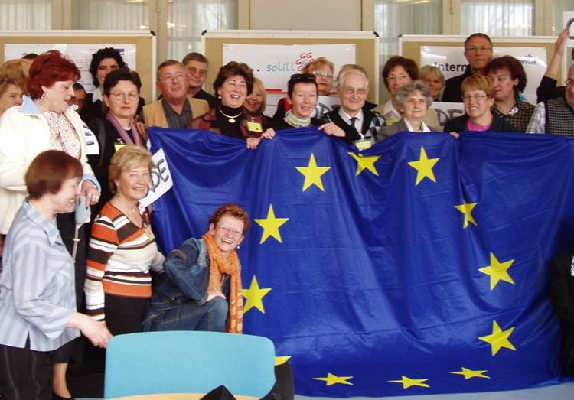
EDUKACJA DOROSŁYCH w programie Erasmus+ SPECYFIKA SEKTORA
Przykładowe tematy projektów:
rozwój wszystkich 8 kompetencji kluczowych osób dorosłych
rozwój umiejętności podstawowych osób dorosłych
(pisanie, czytanie i rozumienie tekstów, np. urzędowych;
rozumowanie matematyczne; korzystanie z nowych technologii - umiejętności cyfrowe)
włączanie – poprzez edukację - do społeczeństwa dorosłych
osób niepełnosprawnych i innych w niekorzystnej sytuacji,
zwłaszcza tych z niskimi umiejętnościami podstawowymi
i kluczowymi
rozwój kadry edukacyjnej działającej w ww. obszarach
tworzenie atrakcyjnej oferty edukacyjnej dostosowanej
do potrzeb dorosłych osób uczących się

Slide 17

EDUKACJA DOROSŁYCH w programie Erasmus+ SPECYFIKA SEKTORA
Wnioski o dofinansowanie projektów składają zazwyczaj:
stowarzyszenia i fundacje aktywne w obszarze edukacji dorosłych i włączania społecznego poprzez edukację (np. organizacje pozarządowe zajmujące się niepełnosprawnymi, Uniwersytety Trzeciego Wieku, Uniwersytety Ludowe)
instytucje kultury (biblioteki, muzea, domy kultury)
publiczne placówki wspierające rozwój dorosłych w obszarze
niezawodowym np. ośrodki pomocy społecznej, urzędy pracy,
władze lokalne
centra edukacji dorosłych (np. Centra Kształcenia Ustawicznego,
w strukturze których są szkoły ogólnokształcące dla dorosłych)
inne organizacje , jeśli są aktywne w obszarze edukacji dorosłych,
np. uczelnie (np. przyuczelniane Uniwersytety Trzeciego Wieku
lub Uniwersytety Otwarte przy uczelniach), szkoły językowe

Slide 18
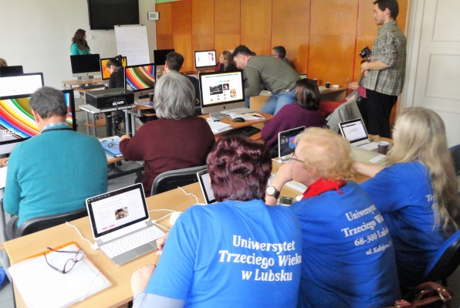
EDUKACJA DOROSŁYCH w programie Erasmus+ SPECYFIKA SEKTORA
Przykładowe docelowe grupy osób dorosłych:
osoby z niskimi umiejętnościami podstawowymi
osoby niepełnosprawne
seniorzy
rodzice (zwłaszcza wymagający wsparcia w roli rodzica)
mieszkańcy terenów wiejskich
osoby zagrożone wykluczeniem społecznym
i inne grupy obejmujące osoby trudniej radzące sobie w życiu i wymagające wsparcia edukacyjnego

Slide 19
STRUKTURA SEKTORA Edukacja dorosłych
Akcja 1.
Mobilność edukacyjna
Akcja 2.
Współpraca na rzecz innowacji i wymiany dobrych praktyk
Mobilność kadry edukacji dorosłych
projekty trwające od 12 do 24 miesięcy dot. rozwoju organizacji działającej w obszarze niezawodowej edukacji dorosłych poprzez wyjazdy edukacyjne jej kadry
budżet w 2019 r.: 1,3 mln EUR (wzrost o 67%)
plus około drugie tyle z PO WER !
średnie dofinansowanie: ok. 30 tys. EUR (razem ze środkami z POWER wystarczy na dofinansowanie ok. 85 projektów)
termin składania wniosków: 5 lutego 2019, godz. 12.00
Partnerstwa strategiczne na rzecz edukacji dorosłych
projekty partnerskiej współpracy realizowane wspólnie z min. 2 partnerami z min. 2 krajów Europy, trwające od 12 do 36 miesięcy
dwa typy projektów: na mniejszą i większą skalę
budżet w 2019 r.: 7,9 mln EUR (wzrost o 20%)
średnie dofinansowanie: ok. 130 tys. EUR (wystarczy na dofinasowanie ok. 60 projektów)
termin składania wniosków: 21 marca 2019, godz. 12.00
EPALE – e-Platforma na rzecz uczenia się dorosłych
w Europie
http://ec.europa.eu/epale/pl/
(dla kadry niezawodowej i zawodowej edukacji dorosłych)

Slide 20
Dodatkowe Środki dla sektora EDUKACJA DOROSŁYCH z funduszy PO WER
FRSE realizuje projekt „Ponadnarodowa mobilność kadry niezawodowej edukacji dorosłych” dofinansowany ze środków Programu Operacyjnego Wiedza Edukacja Rozwój (PO WER) w ramach
IV Osi Priorytetowej Innowacje społeczne i współpraca ponadnarodowa, Działanie 4.2. Programy mobilności ponadnarodowej.
Projekt dofinansowuje wnioski Akcji 1 sektora Edukacja dorosłych z listy rezerwowej
W 2018 r. dofinansowano wszystkie 43 wnioski z listy rezerwowej Akcji 1
Okres realizacji: 1 lutego 2018 do 31 grudnia 2022 (3 konkursy wniosków 2018, 2019, 2020)
Budżet projektu: ponad 15 mln PLN (szacuje się, że 2 tys. przedstawicieli kadry podniesie kompetencje)

Slide 21
STATYSTYKI do 2018 - Edukacja dorosłych Erasmus+
68
Rok 2018, budżet zakontraktowany 9,6 mln:
Akcja 1 – ponad 2 mln (0,8 mln z Erasmus+, ponad 1,2 mln z POWER)
Akcja 2 – 6,6 mln z Erasmus+
Rok 2018, zakontraktowano 115 projektów:
Akcja 1 – 68 (25 z Erasmus+ , 43 z POWER)
Akcja 2 – 47 z Erasmus+

Slide 22
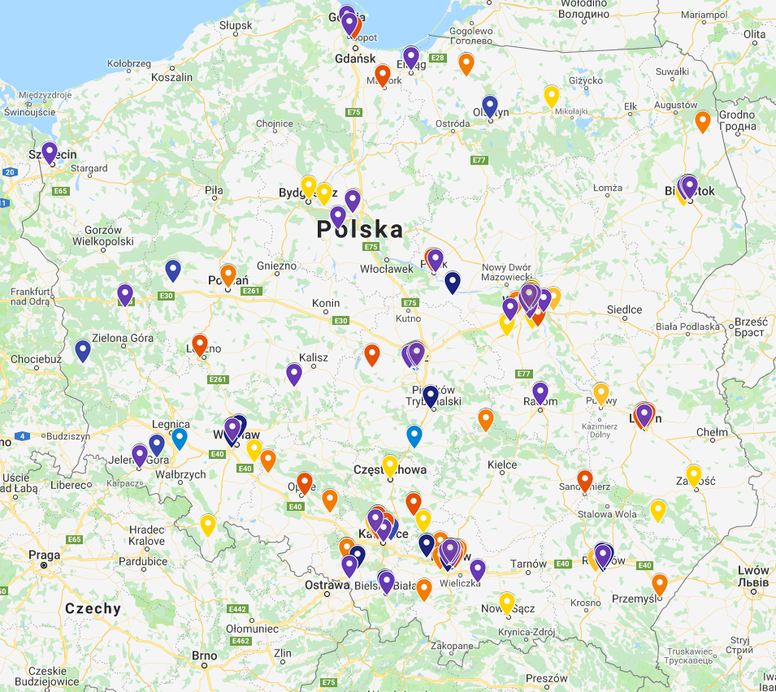
Akcja 1 i 2
Projekty 2014-2018
lokalizacja
KA1 KA2
2015 KA1 KA2
2016 KA1 KA2
2017 KA1 KA2
2018 KA1 KA2

Slide 23

źródła informacji i INSPIRACJI
Strony internetowe programu (polska i europejska) oraz strona FRSE (np. Przewodnik po programie, komunikaty)
http://erasmusplus.org.pl; http://frse.org.pl ; http://ec.europa.eu/programmes/erasmus-plus/index_en.htm
EPALE (inspiracje, partnerzy) www.ec.europa.eu/epale
Informacje na temat badań związanych z wdrażaniem projektów dofinansowanych przez FRSE http://erasmusplus.org.pl/badania/
Wydarzenia organizowane przez NA (seminaria, konferencje, szkolenia, konsultacje, Dni Otwarte)
http://erasmusplus.org.pl/akademia/ ; http://konferencje.frse.org.pl/
Newsletter programu Erasmus+ i FRSE
Platforma Rezultatów Projektów Erasmus+
http://erasmusplus.org.pl/upowszechnianie/platforma/
Europa dla Aktywnych http://europadlaaktywnych.pl/
EDUinspiracje http://eduinspiracje.org.pl/
Fotoreportaże http://erasmusplus.org.pl/inspiracje/
Publikacje, np. Oblicza niezawodowej edukacji dorosłych
w programie Erasmus+. Korzyści z realizacji projektów
http://czytelnia.frse.org.pl/oblicza-niezawodowej-edukacji-
doroslych-w-programie-erasmusplus-korzysci-z-realizacji-projektow/

Slide 24
Co FRSE organizuje w najbliższym czasie
dla interesariuszy sektora Edukacja dorosłych Erasmus+
Dni Otwarte dla wnioskodawców sektora Edukacja dorosłych
Akcja 1 – 10, 23, 31 stycznia 2019
Akcja 2 – 16, 13, 19 lutego 2019
1, 15 marca 2019
Informacje i zapisy: http://erasmusplus.org.pl
(http://erasmusplus.org.pl/category/akademia/ed_doroslych/)

Slide 25
ZESPÓŁ EDUKACJA DOROSŁYCH ERASMUS+
Fundacja Rozwoju Systemu Edukacji - Narodowa Agencja Programu Erasmus+
www.frse.org.pl; www.erasmusplus.org.pl
ZESPÓŁ EDUKACJA DOROSŁYCH ERASMUS+ ae@erasmusplus.org.pl tel. 22 46 31 060
Karolina Milczarek Akcja 1 kmilczarek@frse.org.pl tel. 22 46 31 233
Anna Pokrzywnicka-Jakubowska Akcja 1 apokrzywnicka@frse.org.pl tel. 22 46 31 231
Michał Chodniewicz Akcja 1 i 2 mchodniewicz@frse.org.pl tel. 22 46 31 234
Jakub Kozłowski Akcja 2 jkozlowski@frse.org.pl tel. 22 46 31 235
Joanna Replin Akcja 2 jreplin@frse.org.pl tel. 22 46 31 238
Wojciech Zawadzki Akcja 2 wzawadzki@frse.org.pl tel. 22 46 31 237
Alina Respondek koordynator arespondek@frse.org.pl tel. 22 46 31 232

Slide 26
Dziękuję za uwagę
Alina Respondek

Slide 27
ERASMUS+ EDUKACJA DOROSŁYCHH
Akcja 2 Partnerstwa strategiczne na rzecz edukacji dorosłych
Michał Chodniewicz

Slide 28

Akcja 2. PLAN prezentacji
Cele i założenia
Zasady formalne
Priorytety i ocena jakościowa
Zasady dofinansowania
Istotne aspekty realizacji projektu
Przykład projektu
Składanie wniosku
Etapy konkursu wniosków

Slide 29

AKCJA 2. Cele
Na czym polega projekt?
Organizacje zajmujące się niezawodową edukacją dorosłych zainteresowane konkretnym tematem – mniej lub bardziej innowacyjnym.
Organizacje wspólnie pracują nad zidentyfikowanymi we wniosku rezultatami i potrzebami.
Projekt musi wnosić wartość dodaną wynikającą z jego międzynarodowego charakteru.
Możliwe są 2 typy projektów:
Partnerstwa wspierające wymianę dobrych praktyk (dla organizacji działających zwykle na rzecz społeczności lokalnej)
Partnerstwa na rzecz innowacji, z innowacyjnymi produktami (dla organizacji działających zwykle szerzej na rzecz rozwoju edukacji dorosłych)

Slide 30
DLACZEGO WARTO ZREALIZOWAĆ PROJEKT W AkcjI 2? (1/2)
Możliwość rozwinięcia długofalowej współpracy międzynarodowej z zagranicznymi organizacjami działającymi w obszarze edukacji dorosłych
Możliwość dopasowania do różnych potrzeb:
- realizacja projektów o różnym charakterze i na różną skalę (mogą odpowiadać na potrzeby lokalnej społeczności lub służyć opracowaniu innowacyjnych produktów o szerokich możliwościach wykorzystania)
- elastyczność dot. długości trwania projektu i dat jego rozpoczęcia
- możliwość dodatkowego wsparcia z tytułu udziału osób niepełnosprawnych oraz uzyskania dofinansowania na zakup usług niezbędnych dla realizacji projektu.

Slide 31
DLACZEGO WARTO ZREALIZOWAĆ PROJEKT W AkcjI 2? (2/2)
Szeroka gama możliwości:
- działania edukacyjne skierowane do kadry i dorosłych słuchaczy
- możliwość łączenia różnych form działań edukacyjnych dot. różnej tematyki w jednym projekcie
- realizacja wyjazdów krótkich i długich (3 dni–12 miesięcy)
- możliwość realizowania szkoleń w różnych krajach u partnerów
- łączenie wyjazdów zagranicznych i działań lokalnych
Dofinansowanie oparte głównie na stawkach ryczałtowych (koszty podróży, utrzymania, opracowania rezultatów, zarządzania i wdrażania projektu, upowszechniania rezultatów) – wysokość uzależniona jest m. in. od skali projektu, czasu jego trwania, liczby wyjazdów zagranicznych, dni pracy, liczby uczestników wyjazdów, odległości podróży
Brak wymogu wkładu własnego i proste zasady rozliczania

Slide 32
Akcja 2. Założenia organizacyjne
Czas trwania projektu: od 12 do 36 miesięcy (określany na etapie wnioskowania). Nie ma możliwości skrócenia czasu trwania projektu.
Skład partnerski: przez cały okres projektu muszą uczestniczyć co najmniej 3 organizacje z 3 różnych krajów Programu. W przypadku, gdy w projekcie pozostaną 2 organizacje projekt staje się nieuprawniony do realizacji.
Termin rozpoczęcia projektu: elastyczny (od 1 września do 31 grudnia 2019 r.)
Projekt musi zakończyć się najpóźniej 31 sierpnia 2022 r.
Wniosek składany elektronicznie przez koordynatora
Termin: 21 marca 2019 (godz.12:00 czasu brukselskiego)
Język wniosku: Jeden z języków krajów programu
To samo konsorcjum może złożyć jeden wniosek

Slide 33
Akcja 2. Grupy docelowe
Kto jest uprawniony w Akcji 2. w sektorze Edukacja dorosłych:
Uczestniczące organizacje:
organizacje prywatne lub publiczne aktywne w obszarze edukacji dorosłych, np. stowarzyszenia, fundacje, instytucje kultury, władze lokalne.
Grupy docelowe:
kadra edukacji dorosłych (wspierająca uczenie się w zakresie niezawodowym);
dorośli słuchacze uczący się aspektów niezawodowych.
Udział słuchaczy musi służyć realizacji celów projektu

Slide 34


Akcja 2. Partnerzy
Partnerzy powinni sprawdzić w swoim kraju czy są uprawnieni do udziału w akcji 2
Każda organizacja musi posiadać nr PIC i uzupełnić portal URF
Udział partnerów powinien być uzasadniony i niezbędny do osiągniecia celów projektu
Kraje programu: UE oraz Norwegia, Liechtenstein, Islandia, Turcja, Republika Mecedonii, Serbia
Dodatkowo w szczególnie uzasadnionych przypadkach jako czwarty partner pozostałe kraje świata
Zaleca się spotkać z partnerami na etapie pisania wniosku
EPALE – wyszukiwarka partnerów Platforma Rezultatów Projektów Erasmus+

Slide 35
Akcja 2. Działania w projekcie
Wymiana doświadczeń i dobrych praktyk między organizacjami z sektora Edukacja dorosłych
(w tym działania lokalne dla kadry i słuchaczy);
Spotkania międzynarodowe partnerów dot. koordynacji i wdrażania projektu;
Międzynarodowe działania dot. szkoleń i uczenia się:
  - krótkie wspólne szkolenia kadry (3 dni – 2 mies.)
  - dłuższe pobyty szkoleniowe kadry - prowadzenie zajęć w zagranicznej org. partnerskiej (2 – 12 mies.)
  - łączona mobilność (fizyczna i wirtualna) dorosłych słuchaczy (5 dni – 2 mies.)
Dodatkowo, opcja tylko dla projektów z innowacyjnymi produktami:
Opracowywanie innowacyjnych programów, metod i narzędzi edukacyjnych
– Rezultatów Pracy Intelektualnej;
Wydarzenia upowszechniające ww. Rezultaty Pracy Intelektualnej.

Slide 36
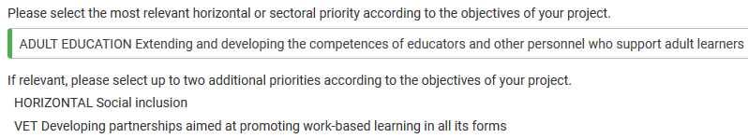
Akcja 2. PRIORYTETy
Priorytety - Należy wybrać co najmniej jeden priorytet dla danego sektora lub jeden priorytet horyzontalny. Jeżeli wybrano priorytet horyzontalny, to sektorem, na który zostanie wywarty największy wpływ, musi być sektor edukacji dorosłych.
Dodatkowo można wybrać jeden z priorytetów dla pozostałych sektorów (projekt o charakterze międzysektorowym), musi być jednak zachowany powyższy warunek.

Slide 37
Akcja 2. Priorytety 2019 – sektor Edukacja dorosłych
Poprawa i poszerzanie gamy wysokiej jakości możliwości uczenia się, dostosowanych do indywidualnych potrzeb osób dorosłych o niskich umiejętnościach lub kwalifikacjach w celu doskonalenia ich umiejętności pisania, czytania, rozumowania matematycznego, umiejętności cyfrowych i kompetencji kluczowych lub w celu zdobywania wyższych kwalifikacji, w tym przez poświadczanie umiejętności zdobywanych w ramach nieformalnego i pozaformalnego uczenia się.
Wspieranie tworzenia i dostępu do ścieżek poprawy umiejętności poprzez udostępnianie możliwości rozpoznawania i analizowania umiejętności oraz możliwości uczenia się dostosowanych do indywidualnych potrzeb, uznawalność elastycznych trybów uczenia się (np. masowych otwartych kursów internetowych: MOOC), a także poprzez poświadczanie umiejętności zdobywanych w ramach nieformalnego i pozaformalnego uczenia się.

Slide 38
Akcja 2. Priorytety 2019 – sektor Edukacja dorosłych
Zwiększanie popytu i uczestnictwa poprzez skuteczne strategie aktywizacji, poradnictwa i motywowania, zachęcające osoby dorosłe o niskich umiejętnościach lub kwalifikacjach do rozwoju i poprawy umiejętności pisania, czytania, rozumowania matematycznego oraz umiejętności i kompetencji cyfrowych, innych kluczowych kompetencji lub do zdobywania dalszych kwalifikacji.
Poszerzanie i rozwój kompetencji edukatorów i innych pracowników wspierających uczące się osoby dorosłe, w szczególności w motywowaniu dorosłych do nauki i w zakresie skutecznego nauczania osób dorosłych o niskich umiejętnościach lub kwalifikacjach w zakresie czytania, pisania, rozumowania matematycznego i umiejętności cyfrowych, w tym również za pomocą skutecznego wykorzystania technologii cyfrowych celem poprawy doświadczeń w obszarze nauki.
Opracowywanie mechanizmów monitorowania skuteczności strategii uczenia się dorosłych lub śledzenia i monito­rowania postępów dorosłych osób uczących się.

Slide 39
Akcja 2. PRIORYTETY horyzontalne 2019
Wspieranie osób w zdobywaniu i doskonaleniu umiejętności podstawowych i kompetencji kluczowych
Włączenie społeczne
Otwarta edukacja i innowacyjne praktyki w erze cyfrowej
Wspieranie edukatorów
Przejrzystość i uznawanie umiejętności i kwalifikacji
Zrównoważone inwestycje, jakość i efektywność systemów kształcenia, szkolenia i na rzecz młodzieży
Społeczna i edukacyjna wartość europejskiego dziedzictwa kulturowego, jego wkład w tworzenie miejsc pracy, wzrost gospodarczy i spójność społeczną

Slide 40
Akcja 2. Ocena jakościowa - kryteria
Adekwatność projektu - do celów i priorytetów akcji w obszarze edukacji dorosłych - 30 pkt
Jakość planu projektu i jego realizacji – jego planu działania, spójności celów z działaniami, działań z proponowanym budżetem itd. - 20 pkt
Jakość zespołu odpowiedzialnego za projekt i metody współpracy – podział zadań, mechanizmy koordynacji
i współpracy - 20 pkt
Wpływ i upowszechnianie, w tym wykorzystanie rezultatów
i produktów po zakończeniu projektu – 30 pkt
IV – 30 pkt
I – 30 pkt
III – 20 pkt
II – 20 pkt
KE wyznaczyła priorytet horyzontalny „Edukacja włączająca, szkolenie i młodzież” jako wysoce adekwatny. Narodowe agencje również mogą wyznaczać priorytety traktowane jako wysoce adekwatne (I kryterium oceny) – polska NA nie wyznaczyła takiego priorytetu.

Slide 41
Akcja 2. konstrukcja projektu
Upowszechnianie
koordynator
partner
partner
Upowszechnianie
Upowszechnianie
POTRZEBY
PROJEKT
WDROŻENIE

Slide 42
Akcja 2. Ocena jakościowa - kryteria
Warunek akceptacji wniosku:
  uzyskanie minimum 60 pkt (na 100) oraz minimum 50% w każdym z ocenianych kryteriów.
  musi odnosić się do priorytetu specyficznego dla sektora edukacji dorosłych lub sektorem, na który ma miejsce największy wpływ, musi być edukacja dorosłych (w przypadku wyboru priorytetu horyzontalnego).
W ocenie obowiązuje zasada proporcjonalności: maksymalną liczbę punktów może otrzymać zarówno niskobudżetowy projekt współpracy pomiędzy mniejszymi organizacjami, jak i skomplikowany wysokobudżetowy projekt tworzący innowacyjne rezultaty.
Każde kryterium oceny zostało zdefiniowane za pomocą kilku podkryteriów/elementów oceny, uznanych za najważniejsze dla danego kryterium – warto je starannie przeanalizować.
Ocena jakościowa obejmuje sprawdzenie budżetu pod kątem jego logiczności, poprawności, spójności i zgodności z zaplanowanymi działaniami opisanymi w części narracyjnej oraz właściwego wykorzystania środków finansowych w stosunku do jakości zaproponowanych działań.

Slide 43

Akcja 2. ważne przy planowaniu projektu
Należy bardzo dobrze rozpoznać potrzeby swojej organizacji oraz partnerów
w zakresie niezawodowej edukacji dorosłych.
Każdy z partnerów w projekcie musi wnosić wartość dodaną związaną z międzynarodowym charakterem projektu.
Efekty projektu nie mogą znikać wraz z końcem projektu.
Rezultaty muszą zostać wdrożone w działalność organizacji i upowszechnione.
Rozwój kadry musi służyć organizacji, a nie wyłącznie poszczególnym osobom.
Organizacje realizujące projekt muszą być zainteresowane rozwojem swojej oferty w obszarze edukacji dorosłych. Projekty nie służą dofinansowaniu statutowych działań organizacji.
Dla projektów innowacyjnych: planując rezultaty, należy bardzo dobrze rozpoznać możliwość ich wdrożenia oraz wykorzystania przez inne organizacje.

Slide 44
Akcja 2. dofinansowanie
Umowa finansowa jest podpisywana tylko z organizacją wnioskującą
(koordynator projektu).
Całość dofinansowania jest wypłacana organizacji wnioskującej, natomiast budżet we wniosku określa kwoty dofinansowania odrębnie dla każdego partnera.
Dofinansowanie w postaci zryczałtowanych stawek kosztów jednostkowych (unit costs) lub na podstawie rzeczywiście poniesionych kosztów – zależnie od kategorii budżetowej.
Wypłata dofinansowania w dwóch lub trzech ratach, zależnie od długości trwania projektu (od 12 do 36 miesięcy) – ostatnia rata (20%) jest płatnością bilansującą po ocenie raportu końcowego.

Slide 45
Akcja 2. dofinansowanie
W trakcie realizacji projektu wymagane jest złożenie jednego lub więcej raportów cząstkowych (zależnie od czasu trwania projektu i liczby płatności zaliczkowych).
Dla projektów powyżej 60 000 EUR badana wiarygodność finansowa organizacji wnioskującej (możliwe ustanowienie dodatkowego zabezpieczenia realizacji umowy, np. weksel in blanco z poręczeniem)
Maksymalne możliwe do uzyskania dofinansowanie:
450 000 EUR/projekt, 150 000 EUR/rok, 12 500 EUR/miesiąc
Zasady wypłaty dofinansowania oraz jego rozliczania mogą ulec zmianie w wyniku ustanowienia zabezpieczenia wykonania umowy finansowej
Instytucje publiczne nie podlegają badaniu wiarygodności finansowej

Slide 46
Akcja 2. KATEGORIE BUDŻETOWE W PROJEKCIE
Koszty ryczałtowe
Zarządzanie projektem
stawka na miesiąc na organizację
Międzynarodowe spotkania projektowe
stawka na uczestnika na spotkanie
Podróż
(działania szkoleniowe)
stawka na uczestnika na podróż
Rezultaty pracy intelektualnej
stawka na dzień pracy
Wydarzenia upowszechniające
stawka na uczestnika wydarzenia
Wsparcie językowe
stawka na uczestnika szkoleń długoterminowych
Utrzymanie
(działania szkoleniowe)
stawka na uczestnika
na dni pobytu
Wysokość stawek zależy np. od roli organizacji w projekcie, dystansu podróży, kategorii pracownika, kraju organizacji, długości szkolenia.

Slide 47
Akcja 2. KATEGORIE BUDŻETOWE W PROJEKCIE
Koszty rzeczywiste
Wsparcie związane ze specjalnymi potrzebami
100% kosztów dot. udziału osób niepełnosprawnych i osób towarzyszących ww. osobom w szkoleniach
Koszty nadzwyczajne
75% kosztów dot. usług i towarów, których beneficjent nie może zapewnić samodzielnie
Koszty nadzwyczajne dot. podróży
80% wysokich kosztów podróży

Slide 48

Akcja 2. Przykład projektu
Realizator projektu: Ełckie Centrum Kultury (Ełk)
Partnerzy projektu: Partnerzy: Szwecja, Włochy, Słowenia, Litwa, Czechy
Tytuł: Go digital! Culture at your fingertips
Czas trwania: 15 miesięcy, wrzesień 2015 – listopad 2017
Budżet: 65 350,00 EUR
Cel / grupa docelowa: zapobieganie cyfrowemu wykluczeniu osób 50+ za pomocą działań związanych z kulturą i sztuką.
Efekty, wpływ: zwiększenie wiedzy i umiejętności pracowników organizacji partnerskich w dziedzinie kultury i edukacji dorosłych, w celu opracowania produktu projektu - oferty zajęć dla dorosłych 50+. Działania były skierowane szczególnie do osób o niskich umiejętnościach cyfrowych, które wycofały się z edukacji i / lub życia społecznego z różnych powodów: np. bariery mentalne, niskie dochody lub odległość od ośrodków edukacyjnych.
Wybrane rezultaty: Projekt skupiony na wymianie dobrych praktyk m. in. poprzez międzynarodowe spotkania projektowe i lokalne warsztaty dla słuchaczy. Rezultatem wymiany doświadczeń jest katalog online z ofertą kursów dla osób 50+.

Slide 49

Akcja 2. Przykład projektu
Realizator projektu: Miejski Ośrodek Pomocy Społecznej (MOPS) w Gdyni
Partnerzy projektu: Dania, Słowacja, Polska (Ośrodek Readaptacji EKO „Szkoła Życia”
w Wandzinie)
Tytuł: Edukacja dorosłych jako narzędzie na rzecz włączenia społecznego
Czas trwania: 28 miesięcy (wrzesień 2016 – grudzień 2018)
Budżet: 91 130,00 EUR
Cel / grupa docelowa: Podniesienie jakości oferty uczenia się i świadczonego wsparcia dla osób defaworyzowanych – os. bezdomne, uzależnione, wywodzące się ze środowisk dysfunkcyjnych.
Efekty, wpływ: Rozpoznanie i rozwinięcie kompetencji społecznych pracowników, które odgrywają zasadniczą rolę w zakresie profilaktyki marginalizacji i wykluczenia społecznego. Zacieśnienie współpracy pomiędzy organizacjami w zakresie wymiany dobrych praktyk.
Wybrane rezultaty: Organizacja seminariów oraz praktyk zagranicznych (job shadowing) dla pracowników organizacji partnerskich.

Slide 50

Akcja 2. Przykład projektu
Realizator projektu: Fundacja Rozwoju Społeczeństwa Informacyjnego (Warszawa)
Partnerzy projektu: Holandia, Litwa, Łotwa, Norwegia
Tytuł: Daily innovators and daily educators in the libraries
Czas trwania: 36 miesięcy (wrzesień 2015 – sierpień 2018)
Budżet: 300 853,00 EUR
Cel / grupa docelowa: Stworzenie w lokalnych instytucjach kultury (przede wszystkim w bibliotekach) przestrzeni sprzyjającej edukacji osób dorosłych.
Efekty, wpływ: Wypracowane materiały edukacyjne umożliwią bibliotekarzom i innym lokalnym edukatorom prowadzenie działań podnoszących kompetencje dorosłych. Przyczynią się dzięki temu do rozwoju lokalnych instytucji jako inkubatorów kreatywności, centrów innowacji społecznych i miejsc dialogu międzykulturowego.
Wybrane rezultaty: Raport „Eksperymenty edukacyjne w europejskich bibliotekach” analizujący dotychczasowe działania z zakresu edukacji dorosłych prowadzone przez biblioteki; opracowanie pakietu materiałów edukacyjnych dla bibliotekarzy i innych edukatorów lokalnych.
http://frsi.org.pl/projekt/daily-innovators-and-daily-educators-in-the-libraries/

Slide 51
Akcja 2. Dostępny budżet
 | 2018 | 2019 vs 2018
Budżet dostępny dla akcji 2 w EUR | 6 577 390 | + 1 332 456
Międzynarodowe szkolenia (TCA): | 47 000 | + 8 000
Partnerstwa na rzecz innowacji | 4 275 303,50 | + 830 346,40
Partnerstwa wspierające wymianę dobrych praktyk | 2 302 086,50 | + 447 109,60

Slide 52
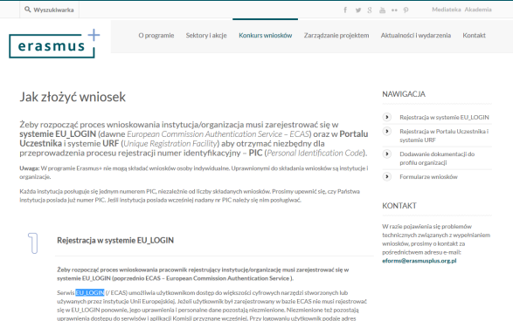
Akcja 2. wniosek o dofinansowanie
JAK ZŁOŻYĆ WNIOSEK?
Zasady dotyczące każdego wnioskodawcy i partnera
EU_LOGIN
Rejestracja w bazie EU_LOGIN (dawniej ECAS)
Rejestracja organizacji w Portalu Uczestnika i systemie URF + dodanie dokumentacji dot. organizacji
Numer identyfikacyjny – PIC
Wypełnienie wniosku i złożenie tylko w wersji elektronicznej przez koordynatora
URF
PIC
WEBeforms

Slide 53
Akcja 2. wniosek o dofinansowanie
Załączniki do wniosku
  Podpisane oświadczenie
  Pełnomocnictwo (mandate) – od każdego partnera
  Pełnomocnictwo do podpisania wniosku – jeśli dotyczy
Dokumenty
  Przewodnik po programie Erasmus+ 2019
  Instrukcja techniczna wypełniania wniosków online
  Formularz wniosku „Partnerstwa strategiczne na rzecz edukacji dorosłych” KA204 w aplikacji online WEBeforms

Slide 54
Akcja 2. Etapy selekcji
Etapy konkursu wniosków
OCENA FORMALNA
WALIDACJA ORGANIZACJI
OCENA JAKOŚCIOWA
KOMITET EWALUACYJNY
BADANIE WIARYGODNOŚCI
ZAWIERANIE UMOWY Z NA
TERMIN WNIOSKOWANIA
(21 marca 2019 R.
GODZ. 12:00:00)
w trakcie całego procesu sprawdzanie, czy nie ma ryzyka podwójnego dofinansowania
  DECYZJE DOTYCZĄCE DOFINANSOWANIA
  (CZERWIEC/LIPIEC)
  ROZPOCZĘCIE PROJEKTU
  (1 WRZEŚNIA –
  31 GRUDNIA 2019 R.)

Slide 55
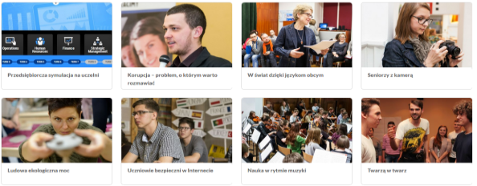


źródła inspiracji
Oblicza niezawodowej edukacji dorosłych w programie Erasmus+. Korzyści z realizacji projektów
Platforma Rezultatów
Projektów Erasmus+
http://erasmusplus.org.pl/upowszechnianie/platforma/
Fotoreportaże
http://erasmusplus.org.pl/inspiracje/
Europa dla Aktywnych
http://europadlaaktywnych.pl/
EDUinspiracje
http://eduinspiracje.org.pl/
http://czytelnia.frse.org.pl/oblicza-niezawodowej-edukacji-doroslych-w-programie-erasmusplus-korzysci-z-realizacji-projektow/

Slide 56
Przykład projektu realizowanego
w programie erasmus+
Edukacja dorosłych
Aleksandra Zawalska-Hawel
Miejska Biblioteka Publiczna w Żorach

Slide 57


Slide 58
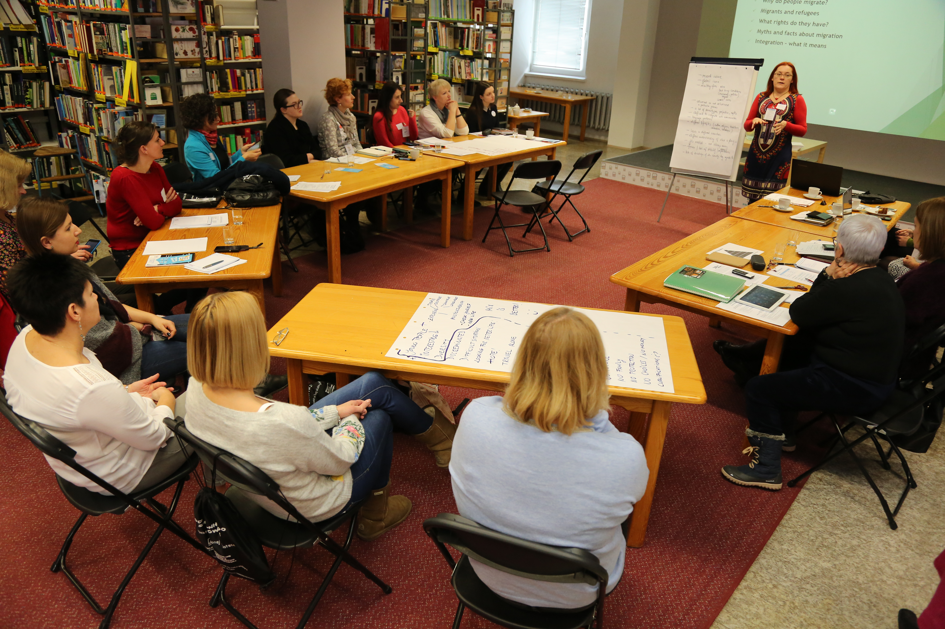
ŻORY - POLSKA

Slide 59
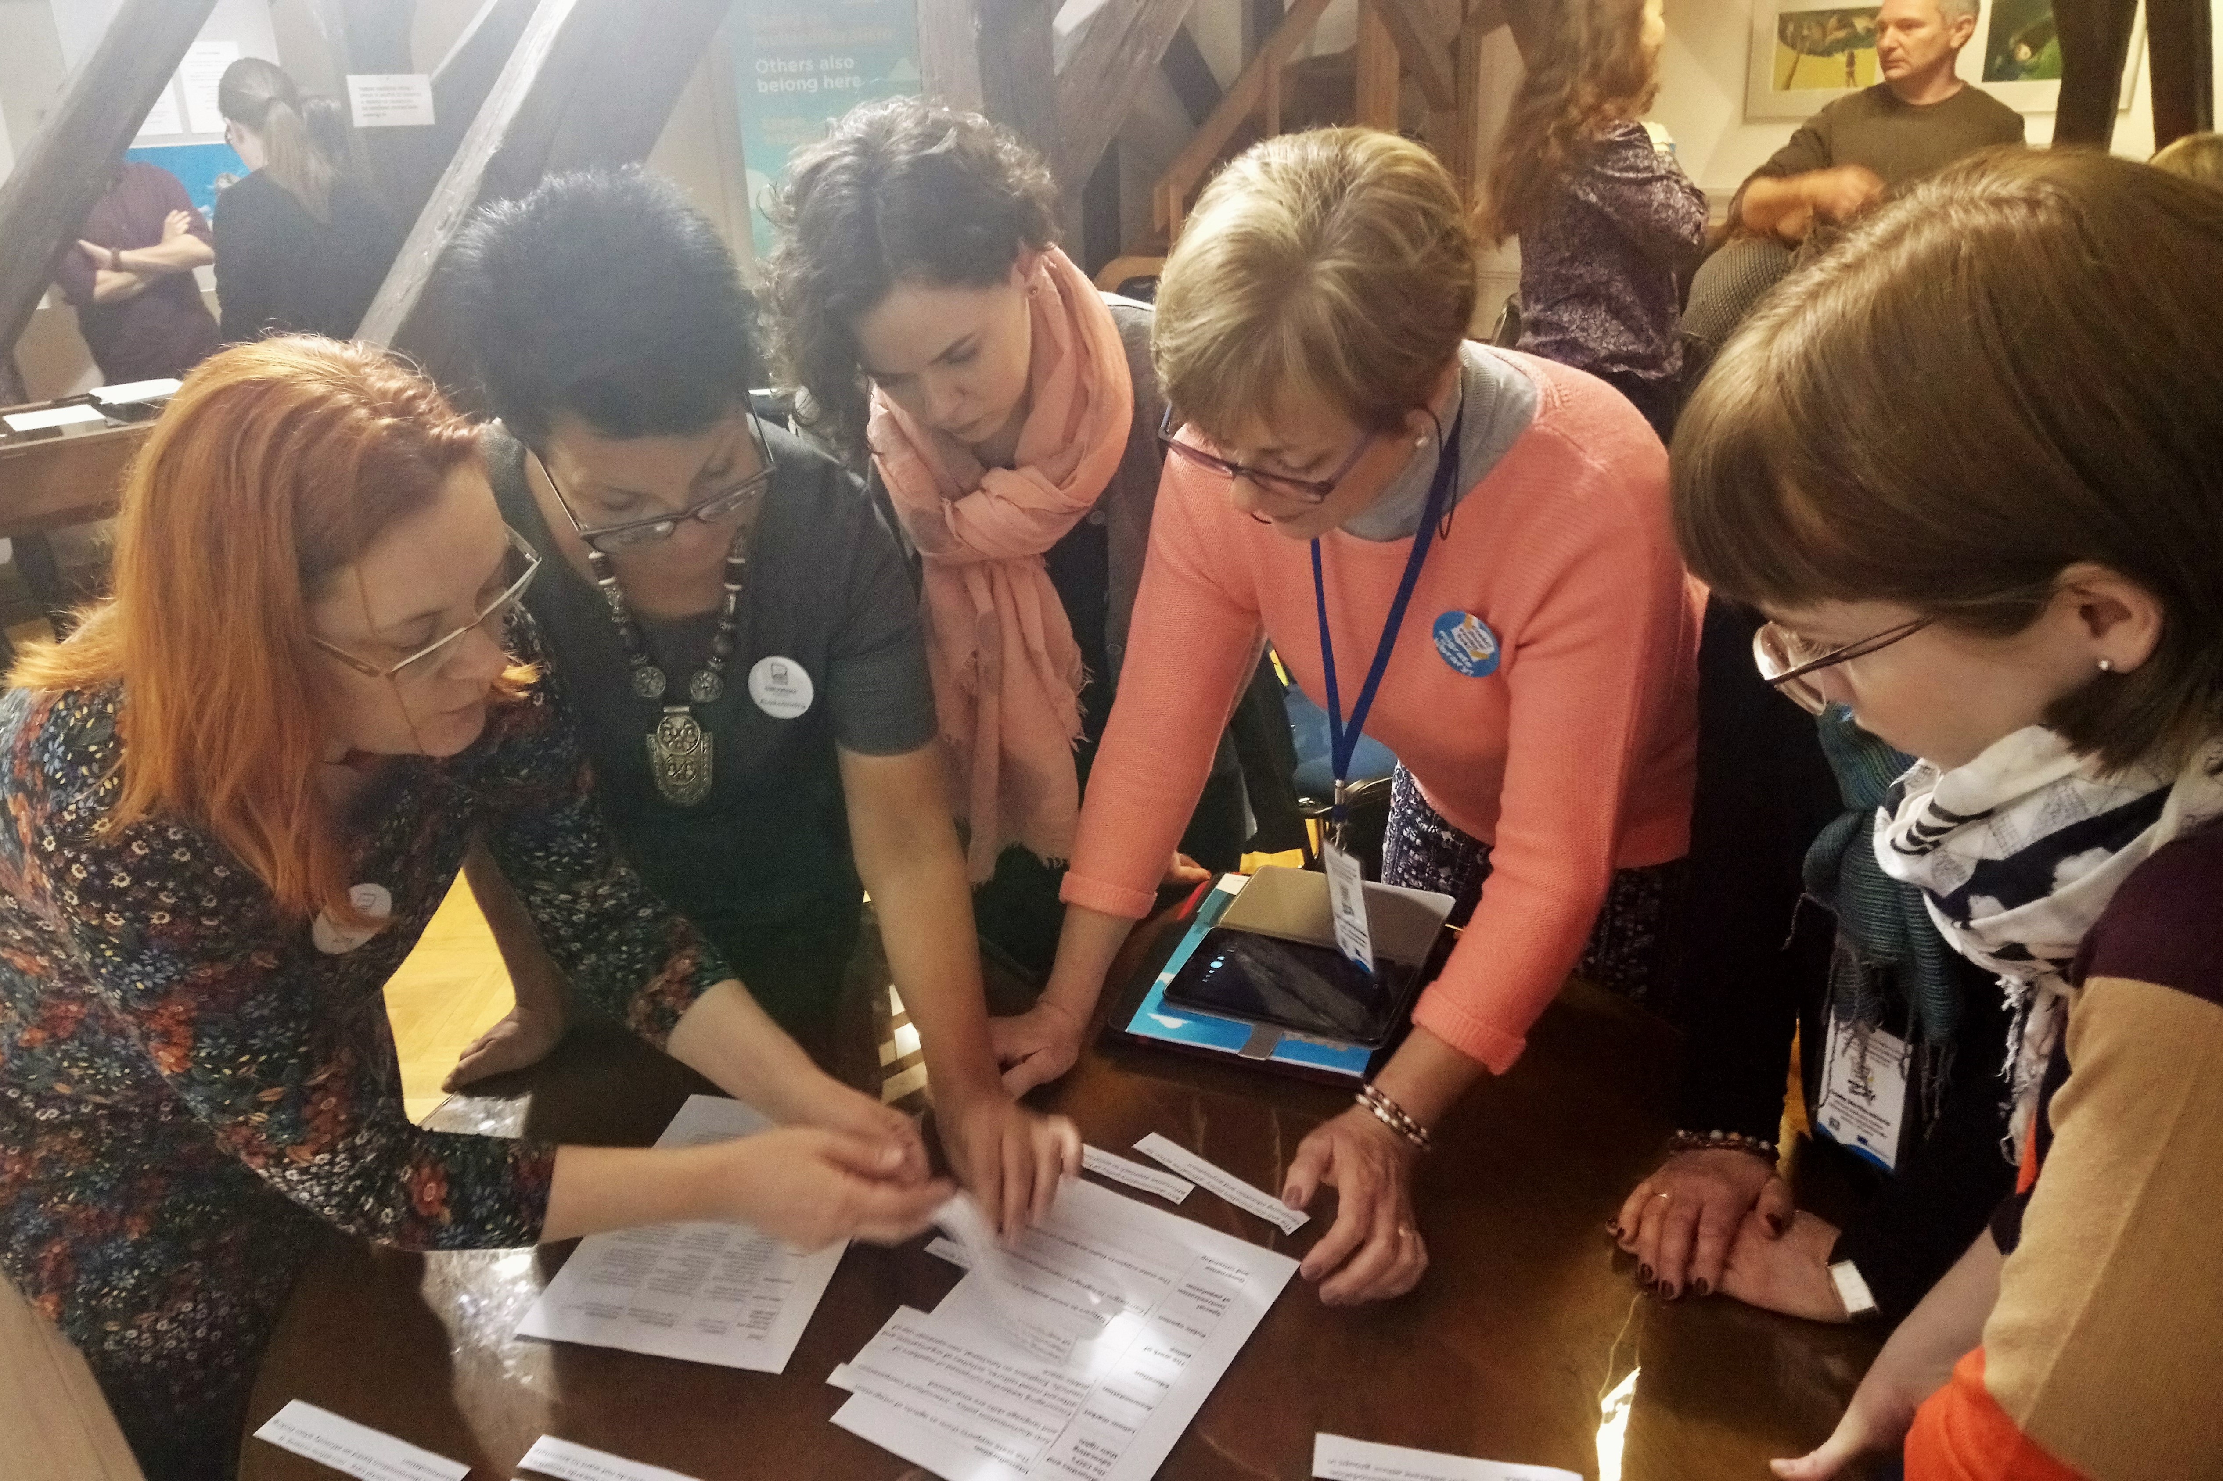
ZAGRZEB - CHORWACJA

Slide 60
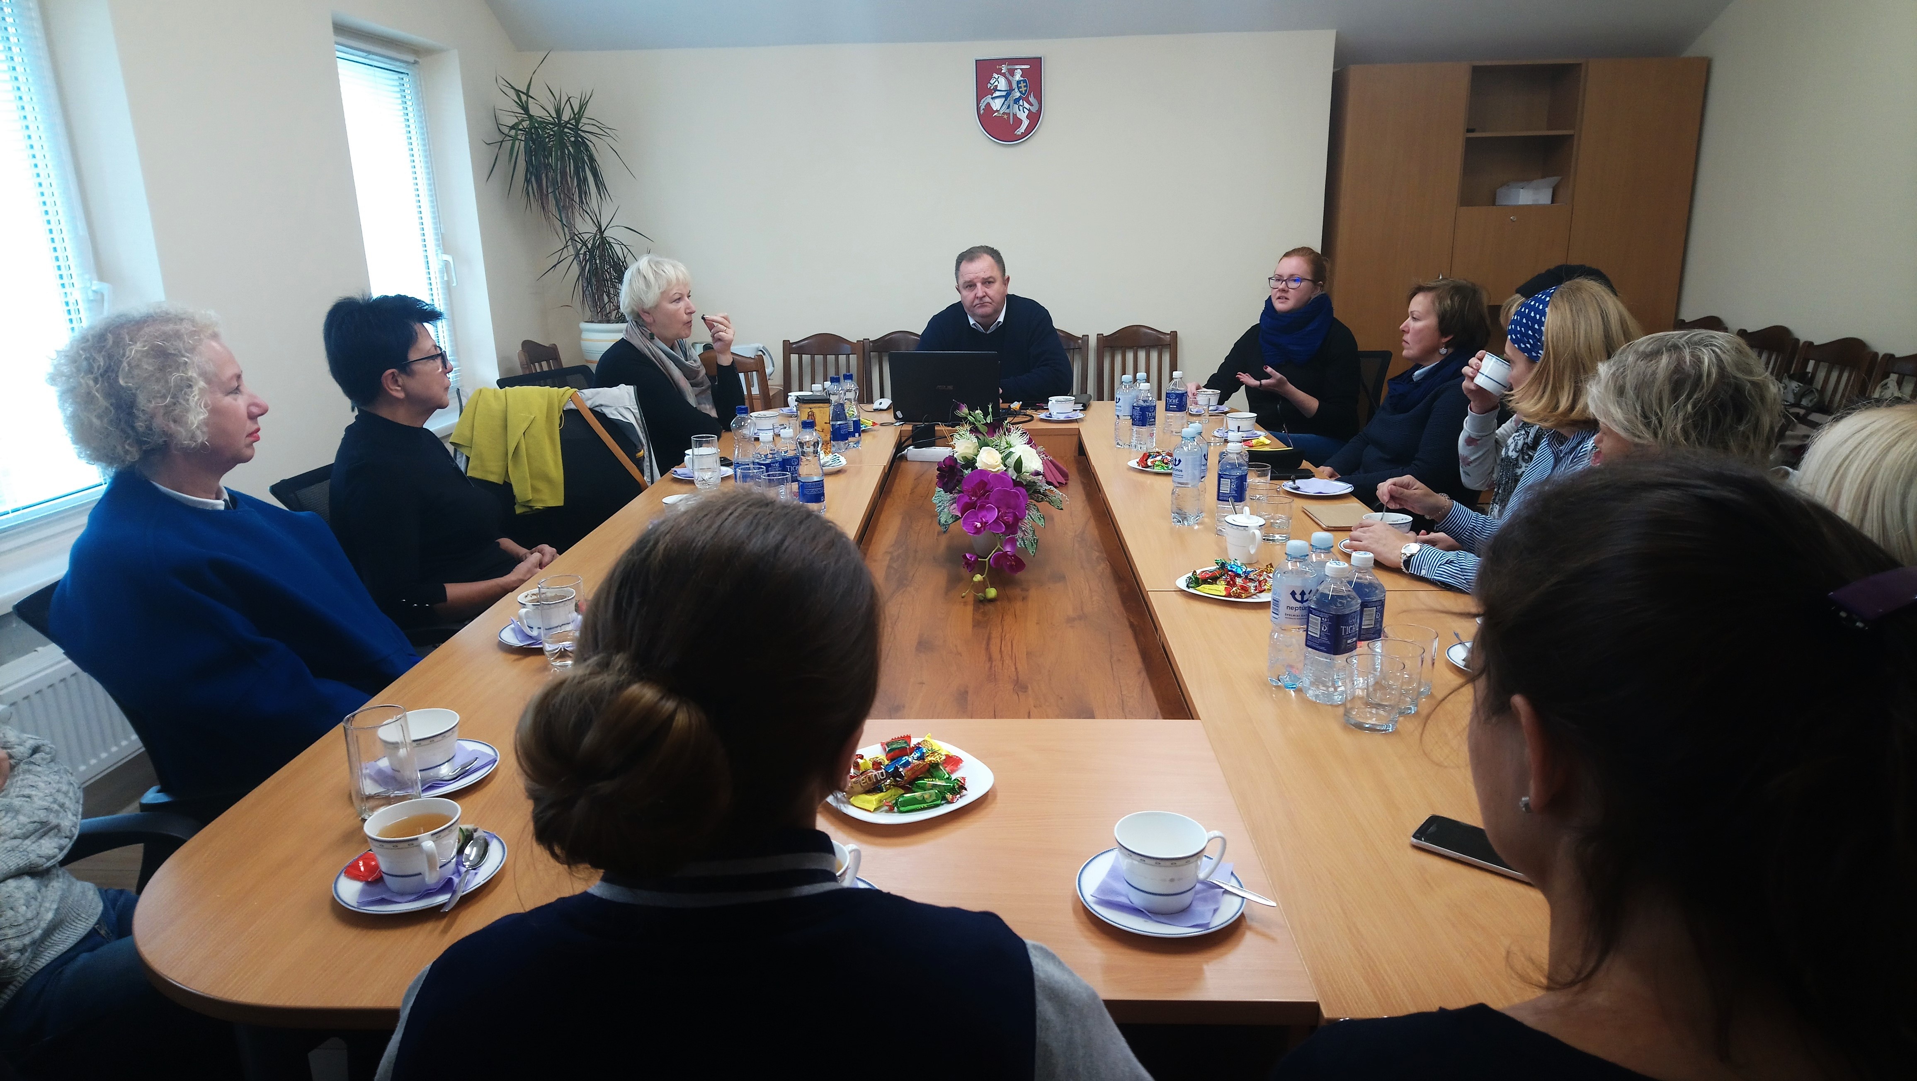
RUKLA - LITWA

Slide 61
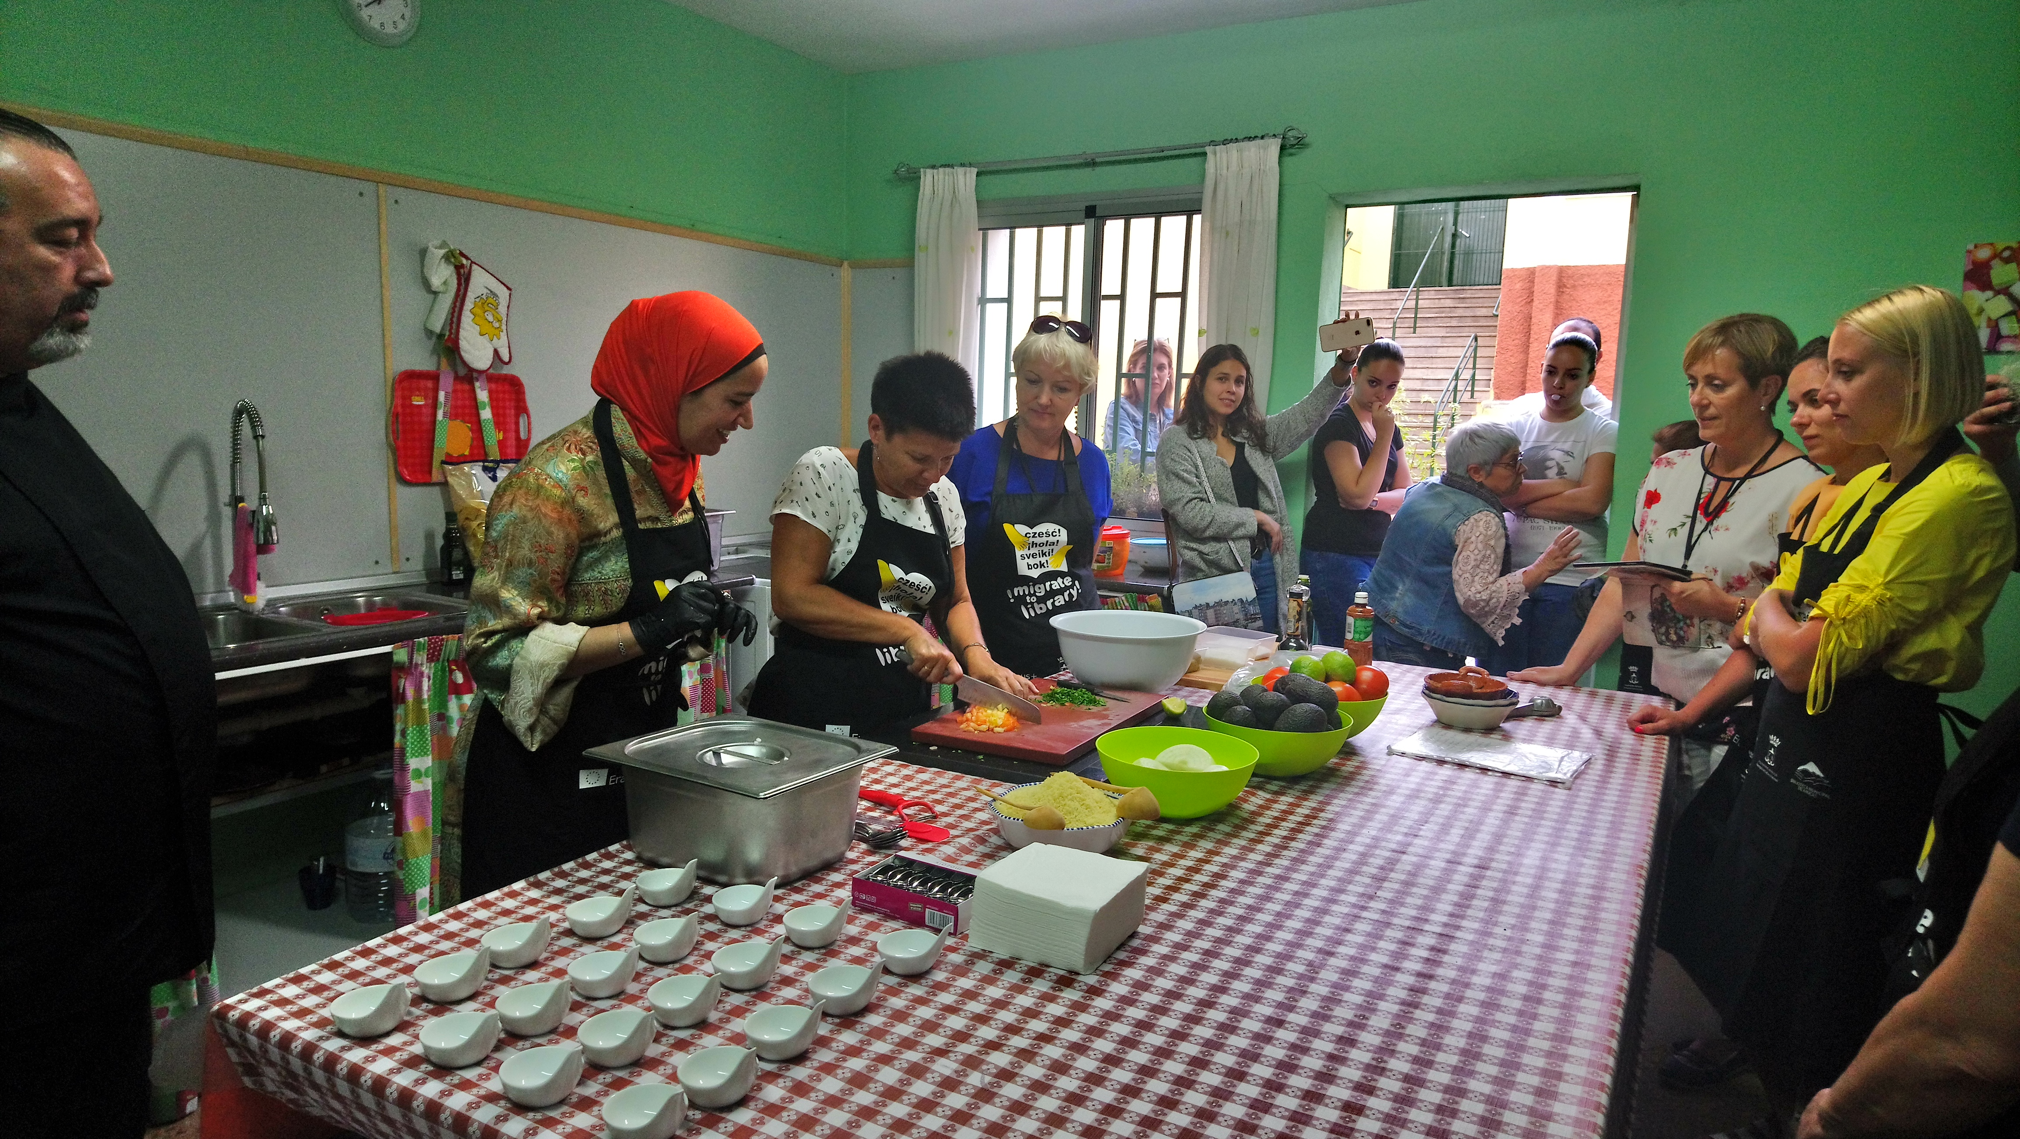
ARUCAS - HISZPANIA

Slide 62

Dziękuję za uwagę
Aleksandra Zawalska-Hawel dyrektor@mbpzory.pl
SIĘGNIJ PO SUKCES!
Z ERASMUSEM+ TO ŁATWE!

Slide 63
EPALE - Elektroniczna Platforma na Rzecz uczenia się dorosłych w EUROPIE
Justyna Bednarz

Slide 65
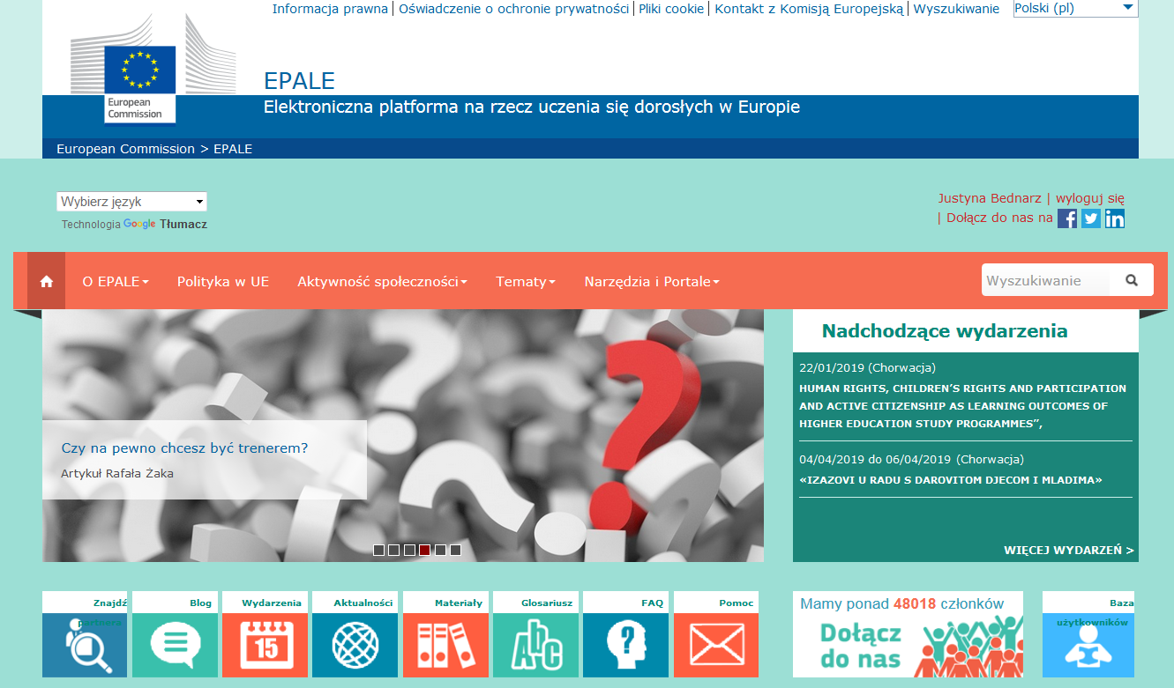

Slide 66
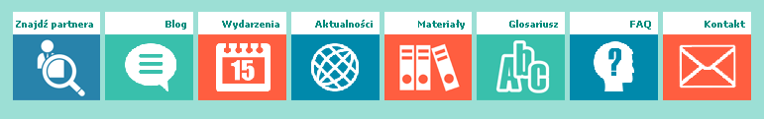
PUBLIKACJE
Artykuły
Najnowsze informacje
Publikacje w PDF, prezentacje, nagrania z webinarów, linki
+
Krótki opis
Informacje o szkoleniach, konferencjach dla edukatorów dorosłych

Slide 67
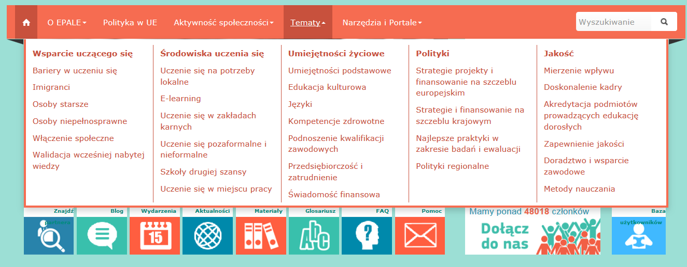
TEMATY

Slide 68
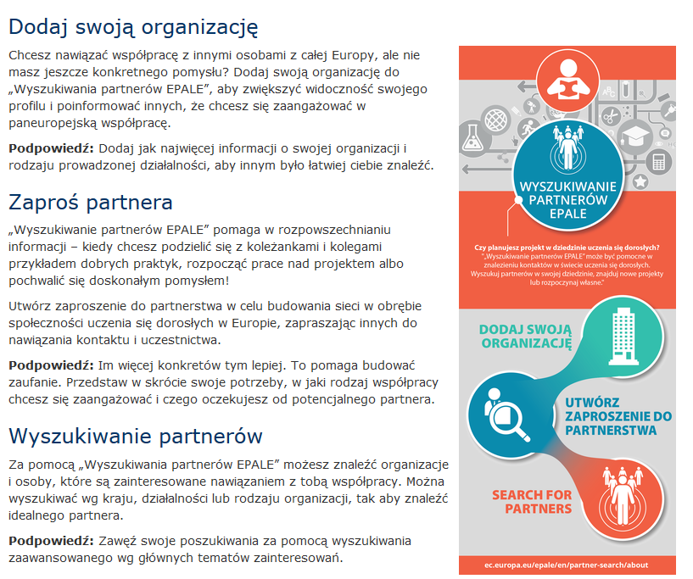
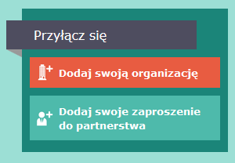

Slide 69
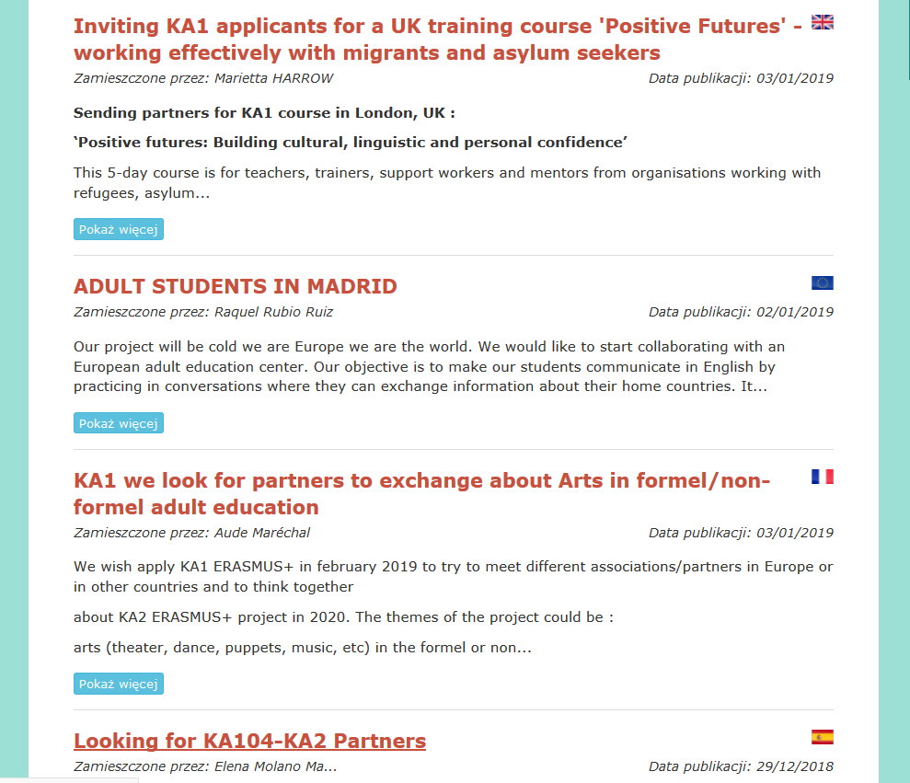

Slide 70

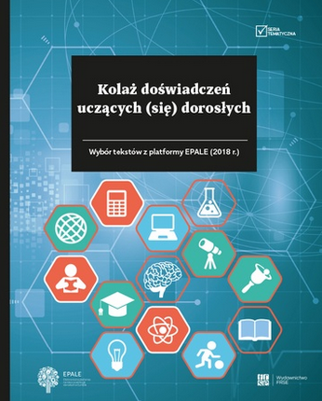
Publikacja

Slide 71


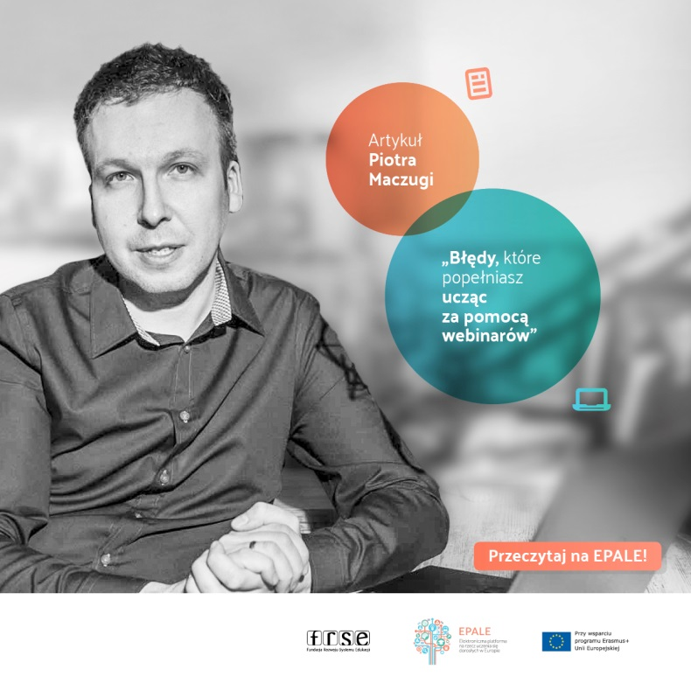
Promocja

Slide 72
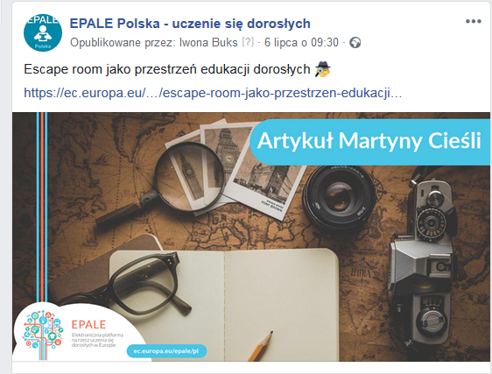
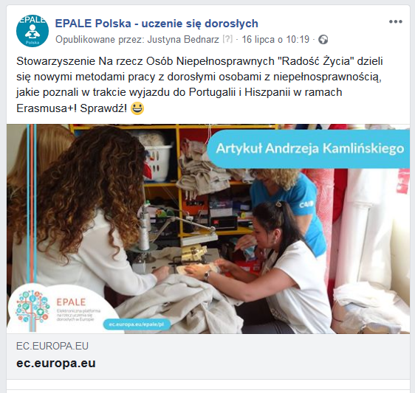
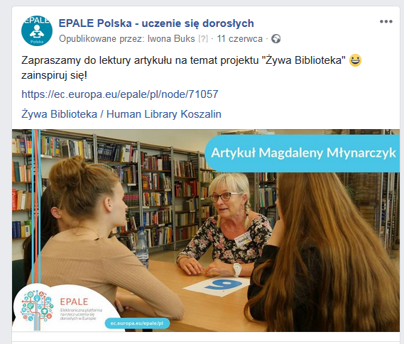

Slide 73
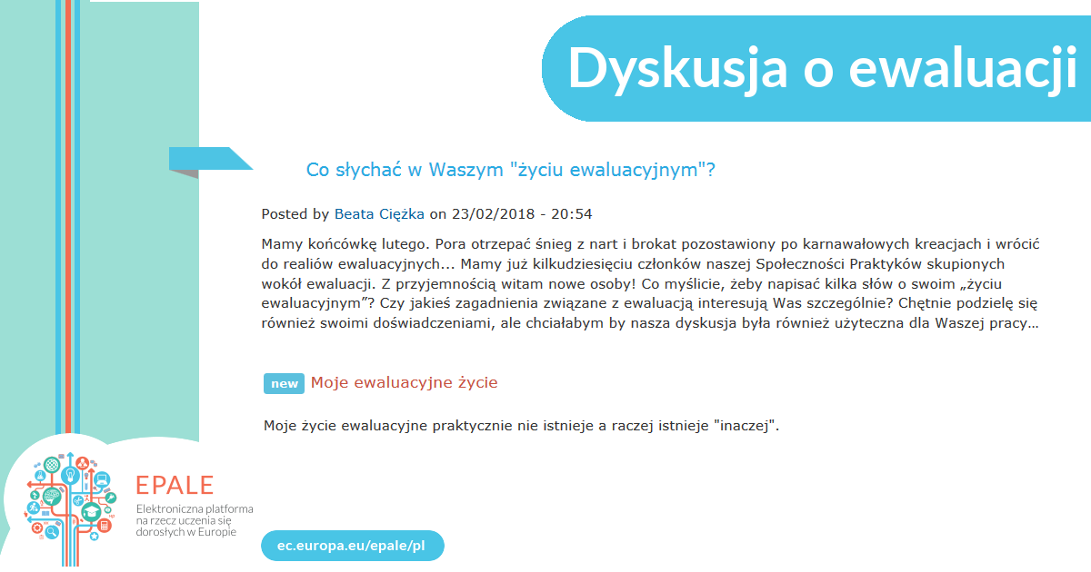
GRUPY DYSKUSYJNE
– Społeczności Praktyków
Pogromcy mitów rozwojowych
HR Lab
Ewaluacja zorientowana na użyteczność
Jak robić eLearning, Webinary i efektywnie szkolić przez internet?
Laboratorium inspiracji andragogicznych
Edukacja w działaniu jak uczyć poza salą szkoleniową?

Slide 74
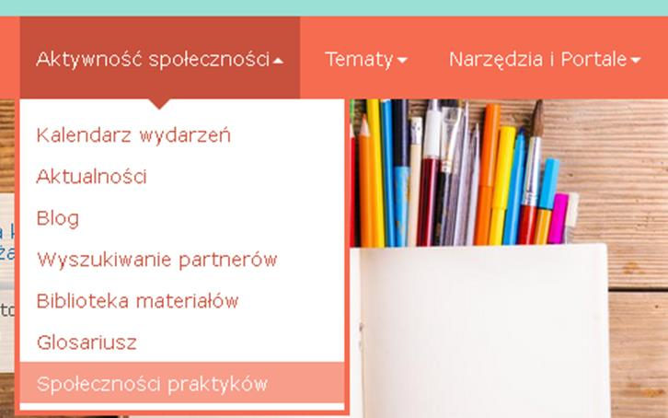
Możliwość tworzenia i przyłączania się do Społeczności praktyków (Communities of practice)

Slide 75
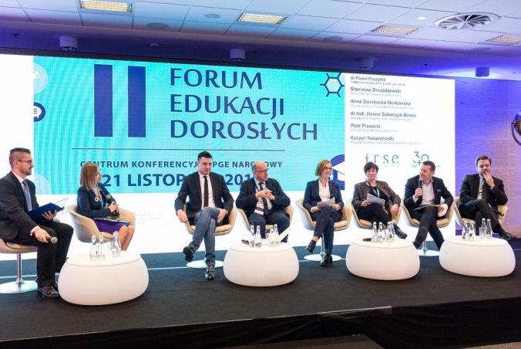
Wydarzenia
Seminaria EPALE
IV Forum Edukacji
Dorosłych

Slide 76
Webinaria EPALE
(nagrania dostępne na EPALE)
Metoda biograficzna w działaniach edukacyjnych
Ewaluacja nie musi być nudna!
Wiarygodność trenera – by wizerunek szedł w parze z wiedzą merytoryczną
Nowoczesne technologie w aktywizacji społecznej osób z niepełnosprawnością intelektualną
Zintegrowany system kwalifikacji – zalety, możliwości, perspektywy
Wszystko co chcielibyście wiedzieć o europejskiej polityce uczenia się dorosłych, ale baliście się zapytać
Projektowanie kariery jako zadanie całożyciowe
Kiedy czuję, że się edukuję? O animowaniu społeczności lokalnych

Slide 77

Webinaria EPALE

Slide 78

EPALE
Dostęp do blisko 50 000 użytkowników w całej Europie, w tym ponad 3 000 w Polsce
Ok. 12 000 unikalnych wejść na stronę miesięcznie

Slide 79

Krajowe Biuro EPALE
Fundacja Rozwoju Systemu Edukacji
Narodowa Agencja Programu Erasmus+
ZESPÓŁ:
Iwona Buks ibuks@frse.org.pl
Justyna Bednarz jbednarz@frse.org.pl
Małgorzata Dybała mdybala@frse.org.pl
Karolina Milczarek kmilczarek@frse.org.pl
KONTAKT:
tel.: 22 46 31 063
e-mail: epale@frse.org.pl

Slide 80
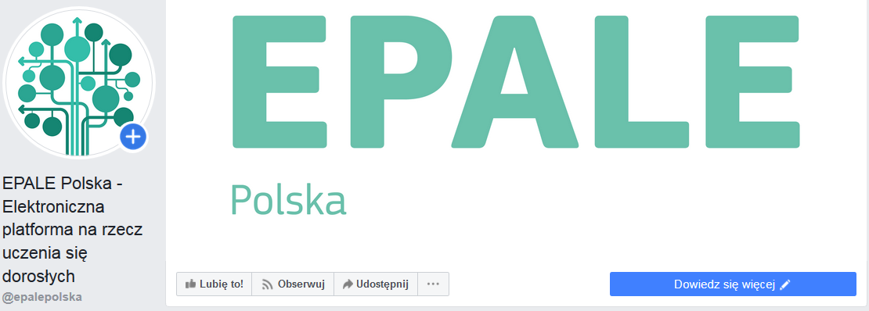
https://www.facebook.com/epalepolska

Slide 81
ZAPRASZAMY NA PLATFORMĘ EPALE
https://ec.europa.eu/epale/pl

Slide 82
Dziękujemy za udział w spotkaniu
eksperckich!
Zespół Edukacja Dorosłych Erasmus+

